Slide 1
Поддержка библиотек образовательных учреждений СПО в обучении читателей работе с ЭБС Znanium
Соломицкая Кристина Олеговна
Руководитель отдела по работе с учреждениями
Среднего Профессионального Образования ООО «НИЦ ИНФРА-М»
18.03.2025 г.
Notes:
Добрый день, уважаемые коллеги! Меня зовут Соломицкая Кристина Олеговна я являюсь руководителем отдела по работе с учреждениями СПО НИЦ Инфра-М
Сегодняшний вебинар посвящён ______________________________________________________________________________
Прошу поставить в чат «ПЛЮСИК», чтобы я знала, что меня слышно и презентация Вам видна.

Slide 2
Вопросы к рассмотрению
набор обучающих материалов, размещенных на сайте ЭБС Znanium;
виды дополнительных материалов для рассылки в библиотеки учебных заведений СПО;
календарные, индивидуальные и выездные мероприятия для библиотек;
способы организации оперативной поддержки пользователей
Notes:
В рамках вебинара мы сегодня расскажем про:
набор обучающих материалов, размещенных на сайте ЭБС Znanium;
виды дополнительных материалов для рассылки в библиотеки учебных заведений СПО;
календарные, индивидуальные и выездные мероприятия для библиотек;
способы организации оперативной поддержки пользователей.

Slide 3
Издательский холдинг ИНФРА-М
Книги и журналы для образования и науки
Разработчик ЭИОС ZNANIUM
>30 лет в издательском бизнесе
14 лет коммерческой эксплуатации
Научно-издательский центр ИНФРА-М
Издательский дом «Альфа-М»
Издательский дом «Вузовский учебник»
Издательство « ФОРУМ»
Издательский дом «ФОРУМ»
Издательский центр «РИОР»
Издательство МАГИСТР
Юридическое издательство «НОРМА»
Notes:
Для начала несколько слов про нас. ИНФРА-М - крупнейший издательский холдинг Академической литературы, объединяющий восемь российских издательств, охватывающих все сферы образования и науки.
ИНФРА-М является разработчиком ЭБС Знаниум, одной из ведущих отечественных электронных библиотечных систем.
Мы состоим в отраслевых союзах и ассоциациях, являемся партнерами профессиональных образовательных центров, разрабатывающих образовательные стандарты, и активно сотрудничаем с общественными организациями в интересах развития и реализации экономического, научного и образовательного потенциала нашей страны.

Slide 4
СИСТЕМА С ЕДИНЫМ ВХОДОМ
ЭИОС ZNANIUM
Эксклюзивный контент, удобные сервисы и передовые технологии поддержки процессов цифровизации библиотеки:
ЭБС Znanium
Аналитика текстов
Электронные копии
полнотекстовых книг и журналов
Цифровой сервис
анализа публикаций
90 000 документов
эксклюзивный контент:
33 000 документов
коллекции:
> 800 издательских
> 300 специализированных
Совместная разработка ИНФРА-М
и Института системного анализа РАН
Свыше 16,6 млн. документов
Notes:
Книги, которые мы издаем в печатном виде, так же представлены в электронном виде в ЭБС Знаниум. Читаю со слайда.

Slide 5
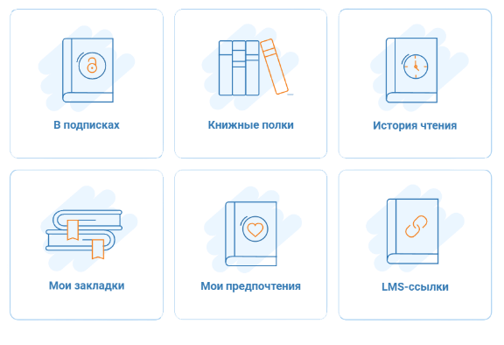
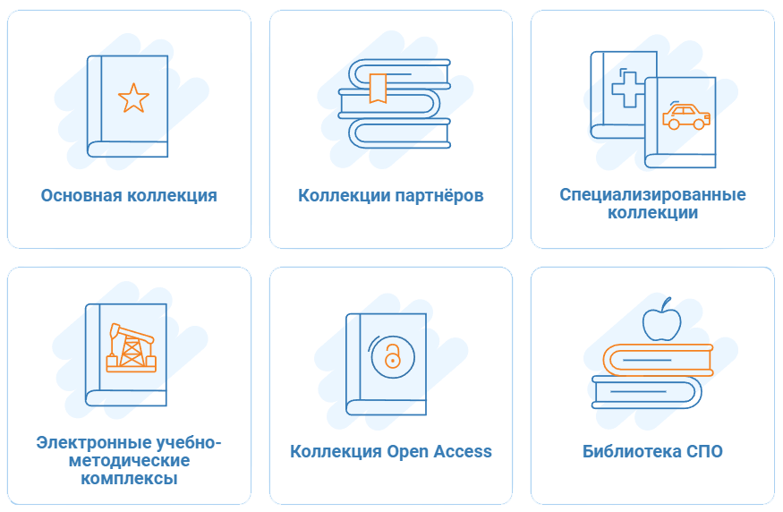
Цифровые сервисы ЭБС Znanium
Сервисы подбора литературы
Сервисы аффилиации авторов
Поисковые сервисы
Пользовательские сервисы
Персонифицированные сервисы
Полные данные о публикациях
Создание ссылок
Копирование текста
Чтение офлайн
Open Access доступ
многое другое
Notes:
В ЭБС используются разные инструменты и сервисы чтобы нашим читателям было удобно работать с учебной литературой. Этих сервисов много, ряд из них вы видите сейчас на слайде, и требуется некоторое время чтобы читатель мог их освоить. Чтобы этот процесс проходил легче и быстрее у нас есть различные способы поддержки библиотеки и читателей.

Slide 6
Партнерская поддержка в ЭБС ZNANIUM
Отдел сопровождения
персональный менеджер
Отдел обучения и поддержки
менеджер по обучению
Обучение функционалу администратора ЭБС
Обучение преподавателей и учащихся эффективным методам работы с ЭБС
Массовая регистрация читателей колледжа онлайн
Консультирование по методам вовлечения пользователей в работу ЭБС
«Горячая линия» сервисной поддержки библиотеки
«Горячая линия» технической поддержки библиотеки
Оперативная помощь в работе
Консультирование по вопросам применения законодательства о комплектовании СПО
Подборка литературы по запросу
Поиск необходимой литературы по базе сторонних издательств и формирование заказа
Сопровождение участия в Госзаказе
Любые вопросы по документообороту
Notes:
Для этого было сформировано отдельное подразделение:
Отдел обучения и поддержки клиентов, менеджер по обучению с радостью : - проведет Обучение библиотекарей колледжа функционалу администратора ЭБС ZNANIUM - Обучит эффективным методам работы с ЭБС ZNANIUM преподавателей колледжа или же студентов как индивидуально так и коллективно - Поможет Массово зарегистрировать преподавателей и студентов колледжа онлайн - Проконсультирует по методам вовлечения пользователей в работу в ЭБС ZNANIUM - Также у нас работает «Горячая линия» сервисной поддержки библиотеки , которая занимается (поиск изданий, выдача ключей доступа, распределение студентов по группам, формирование статистики и др.) - И функционирует «Горячая линия» технической поддержки библиотеки . С помощью этой линии поддержки вы сможете решить (вопросы функционирования ЭБС ZNANIUM, интеграции во внутренние Системы Дистанц Обучен, moodle и прочее)

Slide 7
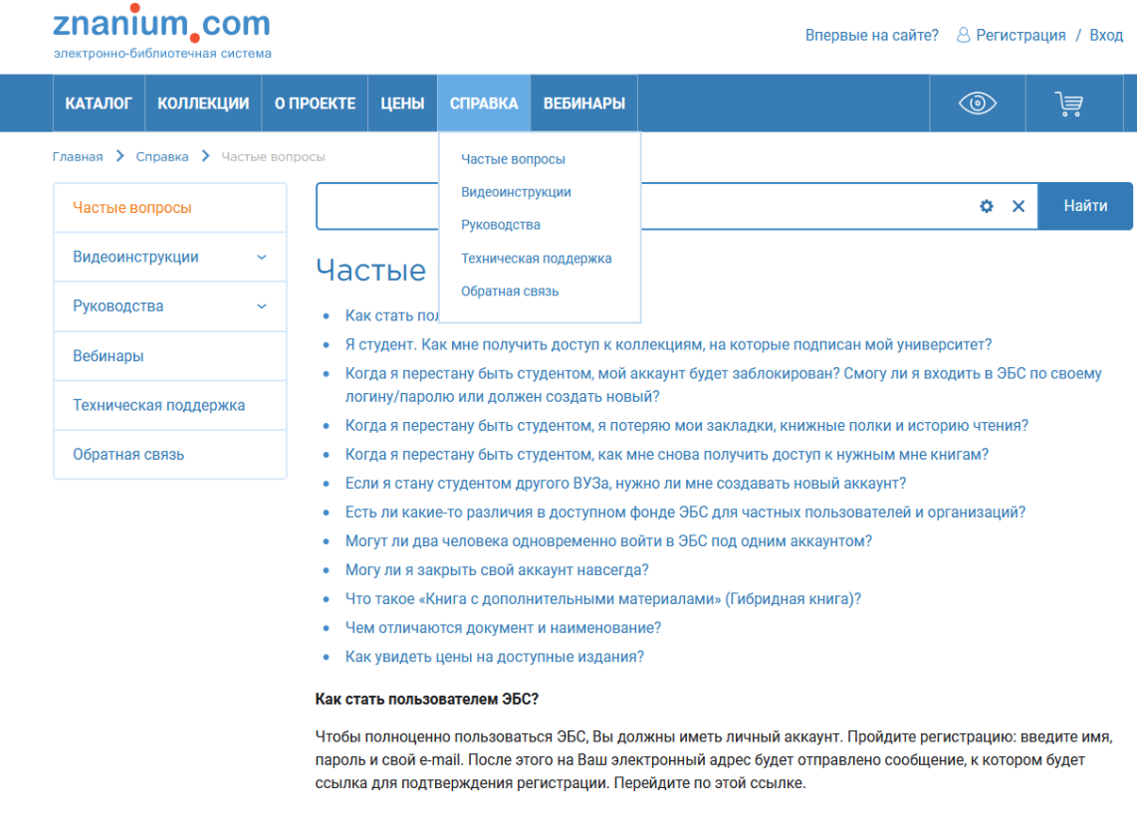
Поддержка пользователя в ЭБС Znanium
ВЕБИНАРЫ
ВИДЕОИНСТРУКЦИИ
РУКОВОДСТВА
ТЕХПОДДЕРЖКА
Notes:
Мы оказываем всестороннюю поддержку библиотеке колледжа при освоении электронного ресурса… На сайте размещены разные материалы . Читаю со слайда.

Slide 8
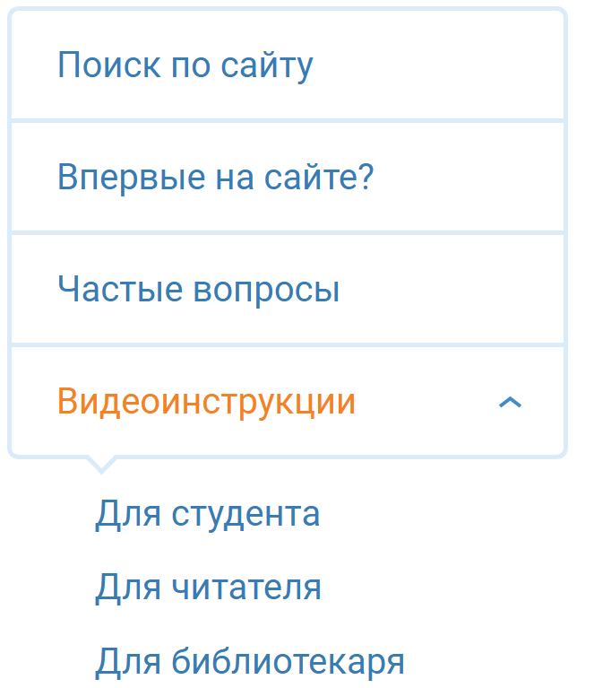
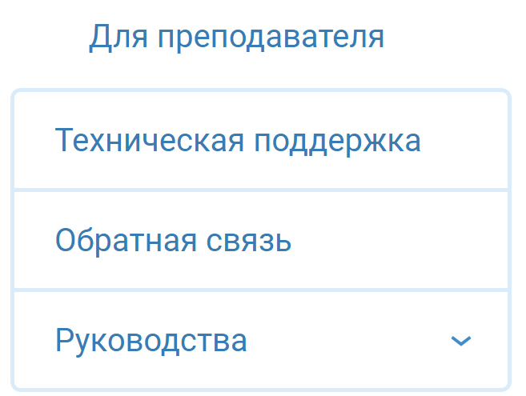
Материалы на сайте Znanium
Notes:
И , если читатель готов самостоятельно изучать функционал ЭБС, то таких пользователей можно направить к разделу меню СПРАВКА, там приведены инструкции для разных ролей пользователей (студент, преподаватель, администратор). Например во вкладке Видеоинструкции размещены короткие анимированные ролики по основным сервисам ЭБС Знаниум

Slide 9
Повышение квалификации
«АДМИНИСТРИРОВАНИЕ ЭБС ZNANIUM»
Формат: дистанционный
Объём программы: 16 ак. Часов
Продолжительность обучения: 3 недели.
Образовательная платформа: Moodle.
Выдаваемый документ:
Удостоверение о повышении квалификации:
Notes:
Сотрудник библиотеки, который хорошо изучил особенности ЭБС и понимает как работают все основные сервисы может квалифицированно и быстро помочь своим читателям.
Поэтому в октябре 2024 года Знаниум получил лицензию на право ведение образовательной деятельности и реализации программ дополнительного профессионального образования. Тогда же, в конце 2024 года, была обучена первая группа слушателей – сотрудников библиотек образовательных учреждений по программе ПОВЫШЕНИЯ КВАЛИФИКАЦИИ «Администрирование ЭБС Znanium». Это большой шаг на пути поддержки администраторов библиотек в части, касающейся развития их профессиональных компетенций, в области применения электронных образовательных и информационных ресурсов.
Целью такой образовательной программы является знакомство слушателей с возможностями и особенностями администрирования в электронно-библиотечной системе Znanium.
В результате освоения такой программы Обучающиеся смогут узнать о всех возможностях электронно-библиотечной системы Znanium, в том числе о структуре подписного фонда, о процессе регистрации библиотекаря, о структуре его Кабинета и другом функционале администратора ЭБС.
Присылайте свои заявки на прохождение обучения и мы включим Вас в очередную группу. Обучение бесплатное

Slide 10
Календарные и заказные вебинары
Обучающие мероприятия, направленные на повышение эффективности использования продуктов ЭБС Znanium и НИЦ ИНФРА-М: вебинары и семинары от наших экспертов для всех категорий пользователей.
Notes:
Также мы регулярно проводим обучающие вебинары - это один из самых популярных способов взаимодействия с нашими читателями, будь то сотрудники библиотек, или преподаватели и студенты.

Slide 11
Подведение итогов года
Топ-30 организаций СПО
Notes:
Доброй традицией стало подведение Итогов года Изд холдинга Инфра, где мы в свою очередь озвучиваем рейтинги самых читающих учебных заведений в ЭбС Znanium, выражаем им свою благодарность за столь активное и продуктивное сотрудничество и с радостью рассылаем Благодарности почтой России или выдаем лично, если есть такая возможность.

Slide 12
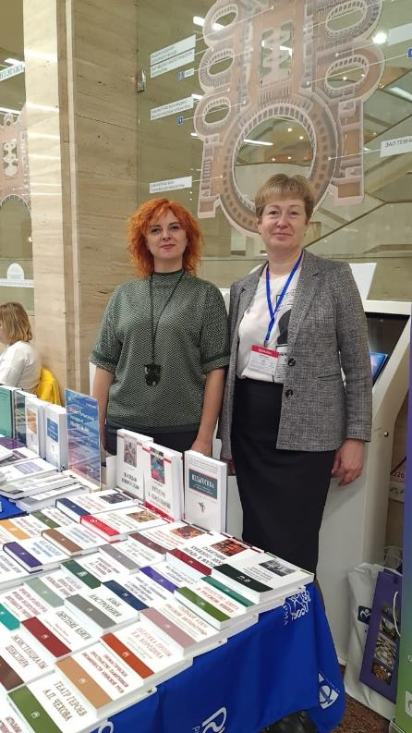
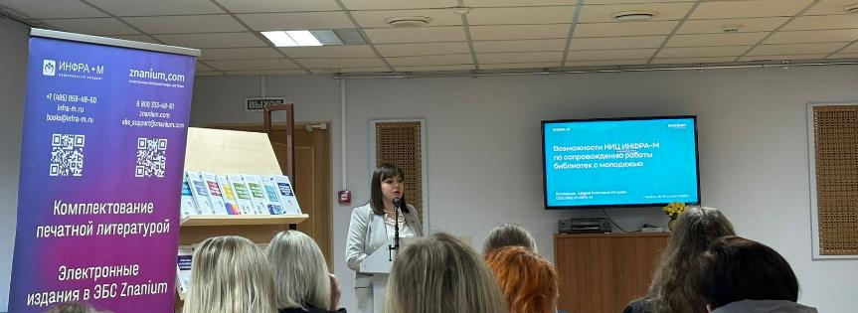
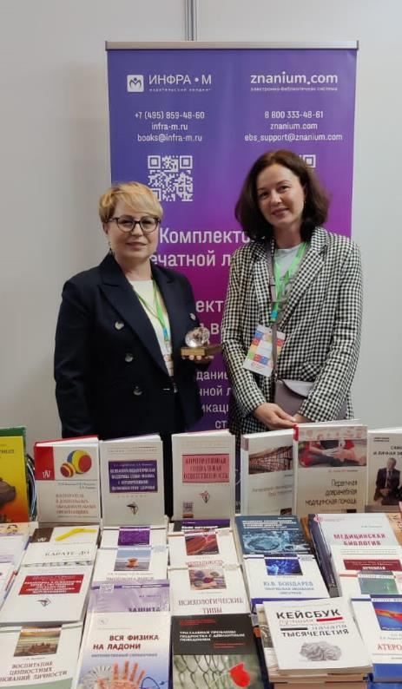
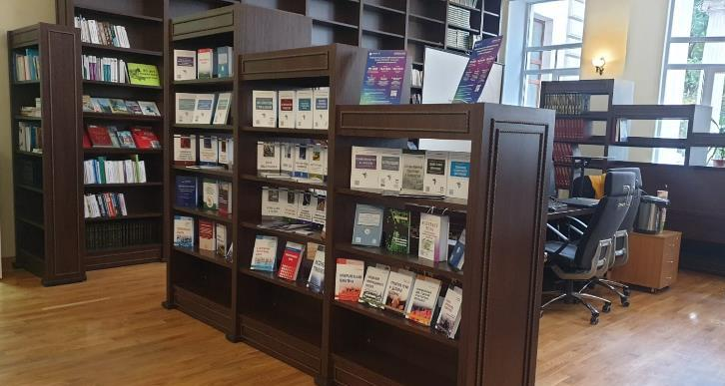
Выездные мероприятия и выставки
Notes:
По приглашениям Библиотек мы организуем выставки профильной печатной литературы и проводим мастер-классы по функционалу ЭБС для преподавателей и студентов

Slide 13
Дайджест новинок
Notes:
Периодически, по согласованию с библиотеками колледжей, мы отправляем по электронной почте подготовленное главным редактором НИЦ ИНФРА-М письмо-ДАЙДЖЕСТ с перечнем Избранных новинок за предыдущий месяц для учреждений СПО. Там собраны наиболее интересные только что изданные книги с краткой аннотацией, с информацией об аффилиации автора, другими данными, НО САМОЕ ГЛАВНОЕ – там есть ссылка по каждой книге на ее электронную версию в ЭБС Znanium.

Slide 14
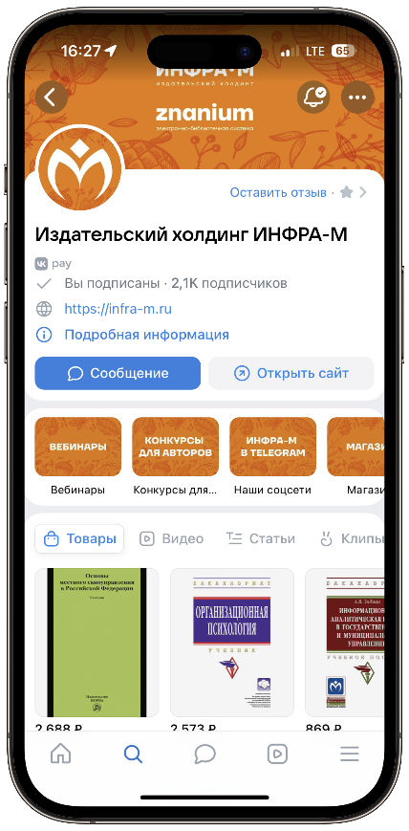
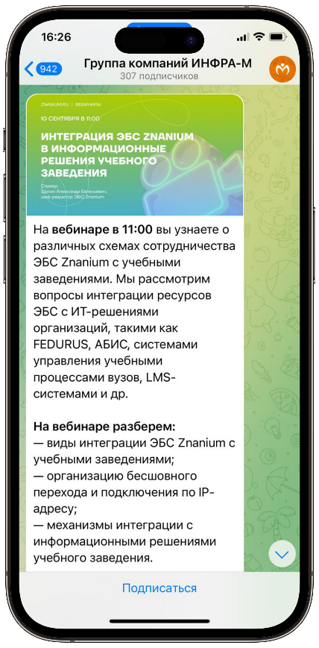
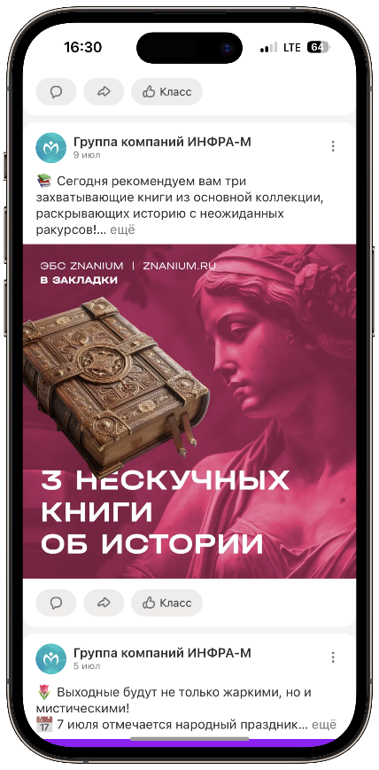
Социальные сети
Notes:
Наши Подписчики в социальных сетях своевременно получают информацию по запланированным вебинарам, там же там размещаются новости о новинках, событиях, происходящих в книгоиздательской и образовательной сферах, рекомендации и советы… Коллеги, если Вы видите что-то интересное и актуальное у нас - то можете использовать наши материалы в своих соцсетях, делать репосты.

Slide 15
Лучший опыт
Notes:
Мы всегда с гордостью отмечаем Лучший опыт по эффективному использованию нашей ЭБС и с радостью делимся с вами этим бесценным опытом коллег ,берем у них интервью и размещаем, как в социальных сетях , так и на площадке Знаниум в разделе Новости.

Slide 16
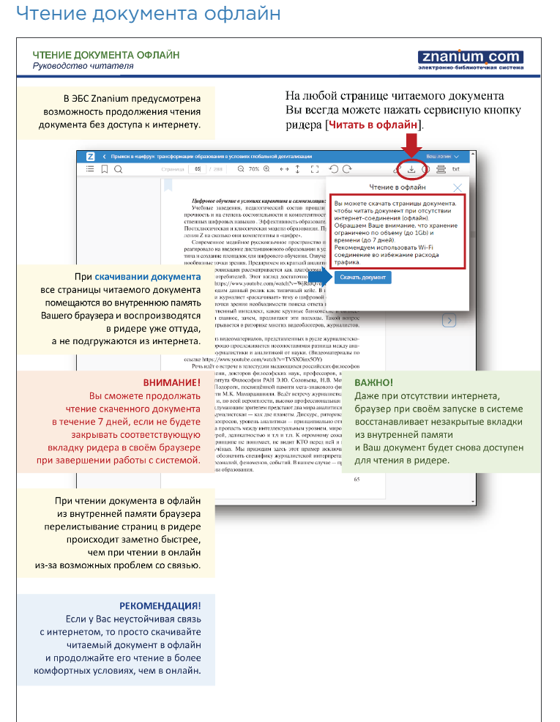
Проведение обучающей викторины
ТЕМА | ВОПРОСЫ | ВАРИАНТЫ ОТВЕТОВ
Чтение документа офлайн | 1. Сколько дней можно в ридере читать офлайн скаченный документ? | 1) 1; 2) 3; 3) 7; 4) 10
Полное и ознакомительное чтение | 2. Возможно ли оформить подписку на документ в режиме ознакомительного чтения? | 1) только до начала чтения; 2) да; 3) нет; 4) только для организации
Чтение документа офлайн | 3. При завершении работы с системой вкладку читаемого офлайн документа
Чтение документа офлайн | 4. При чтении офлайн документа перелистывание страниц в браузере
1
Notes:
Для комплексного знакомства с возможностями ЭБС Znanium мы предлагаем использовать обучающие викторины по её структуре и функционалу, которую можно проводить в рамках мероприятий по использованию электронных ресурсов библиотеки учебного заведения или уроков компьютерной грамотности.

Slide 17
Информационный материал
Notes:
Издательский холдинг ИНФРА-М оказывает поддержку БИБЛИОТЕКЕ и за счет предоставления ИНФОРМАЦИОННого МАТЕРИАЛа нацеленого на Улучшение уровня информационного обслуживания пользователей. Это и
поддержка пользовательских запросов и сервисов непосредственно в библиотеке;
предоставление услуг информационного обеспечения непосредственно в библиотеке;
обеспечение доступности справочных материалов по ресурсу;
проведение консультаций по работе с электронными ресурсами; - сопровождают и поддерживают их, в т.ч. и
раздачей бесплатных рекламных и вспомогательных материалов.
Есть разные варианты таких материалов:
например Плакаты (или афишы) – здесь используется увеличенный формат, они хорошо заметны
Лифлеты. Это более компактная форма ИМ – складывается и занимает меньше места с возможностью дать основную информацию по ЭР. Фактически это лист формата А4, который согнули определенным образом.

Slide 18
Информационный материал
Notes:
И конечно, это карточки – миниформат размером с визитку. Его с легкостью можно Убрать к проездному, к другим карточкам. Их можно раздавать всем пользователям, и в первую очередь- учащимся. Так же и закладки для учебников, на которых указан QR код для перехода в ЭБС.

Slide 19
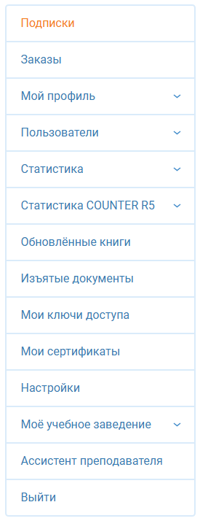
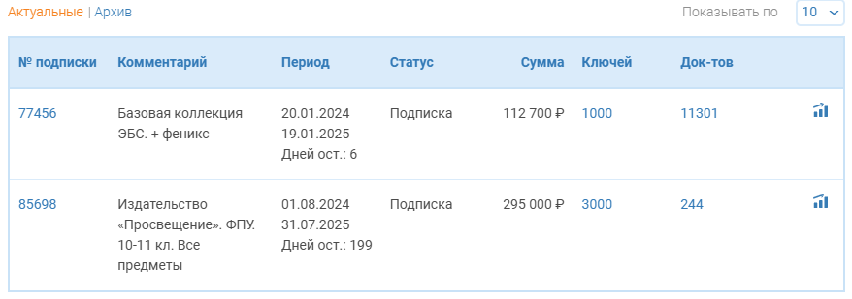
Персональный менеджер
Notes:
За каждым колледжем закреплен свой персональный менеджер, его контакты указаны в кабинете администратора ЭБС со стороны учреждения СПО. По всем оперативным вопросам можно позвонить на указанный телефон или отправить сообщение на электронный адрес

Slide 20
Спасибо за внимание!
Соломицкая Кристина Олеговна
Руководитель отдела по работе с учреждениями
Среднего Профессионального Образования ООО «НИЦ ИНФРА-М»
тел.: +7 (495) 859-48-60 моб.: +7 (936) 269-15-65 | Email: solomitskaya_ko@infra-m.ru
Notes:
Коллеги, благодарю ВАС за внимание! Старалась быть максимально полезной! Прежде чем я покину эфир, хочу попросить вас НЕМНОГО ЗАДЕРЖАТЬСЯ И пройти небольшой опрос, благодаря которому мы совершенствуем наши мероприятия и формируем повестку вебинаров на будущее.
До встречи на площадке ЭБС ЗНАНИУМ!

